Slide 1

Speedometer – omówienie koncepcji
Akademia Górniczo-Hutnicza im. Stanisława Staszica w Krakowie
AGH University of Science and Technology
09.06.2022

Slide 2
Założenia
Mierzone parametry: Prędkość
Metoda pomiarowa: Pomiar prędkości przez zliczanie liczby obrotów
Interfejs użytkownika: Wyświetlacz OLED oraz przyciski
Metoda sterowania: Podanie przez użytkownika średnicy koła
Logika aplikacji: I2C, ADC

Slide 3
Podział obowiązków
Hardware – Filip Kapłunow
Software:
  Frontend – Bat-Orgil Munkhtur
  Backend – Witold Klepek

Slide 4
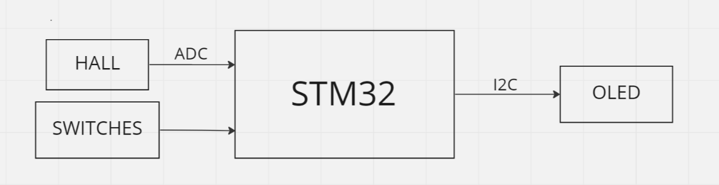
Schemat blokowy

Slide 5
Schematy ideowe

Slide 6
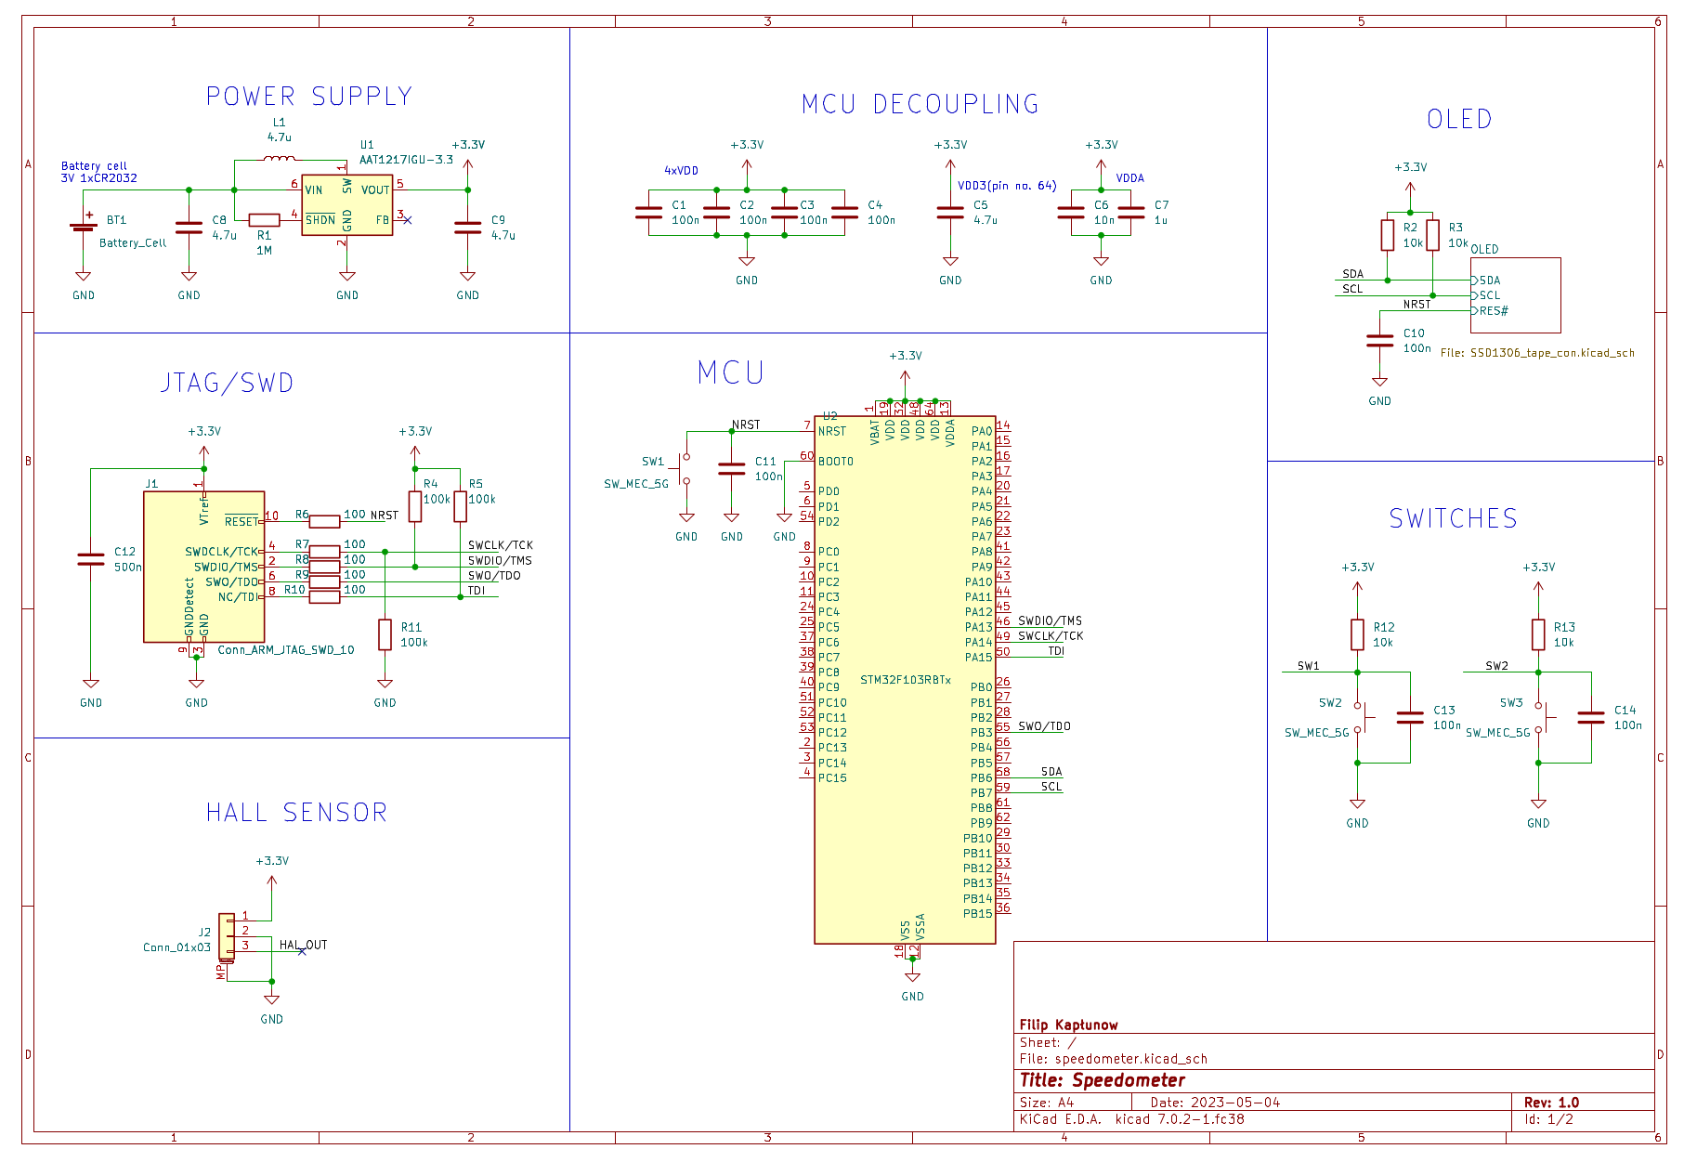
Schemat ideowy

Slide 7
